Slide 1

CSS심화 & Git
세션강의 : 박성영

Slide 2

1. CSS 심화
2. HTML
3. 과제공지
- BoxModel
- Display
- Position
- 반응형
- Git
- 용어 정리 / 명령어
- Github
- 프로젝트 올리기
- 프로젝트 받아오기

Slide 3
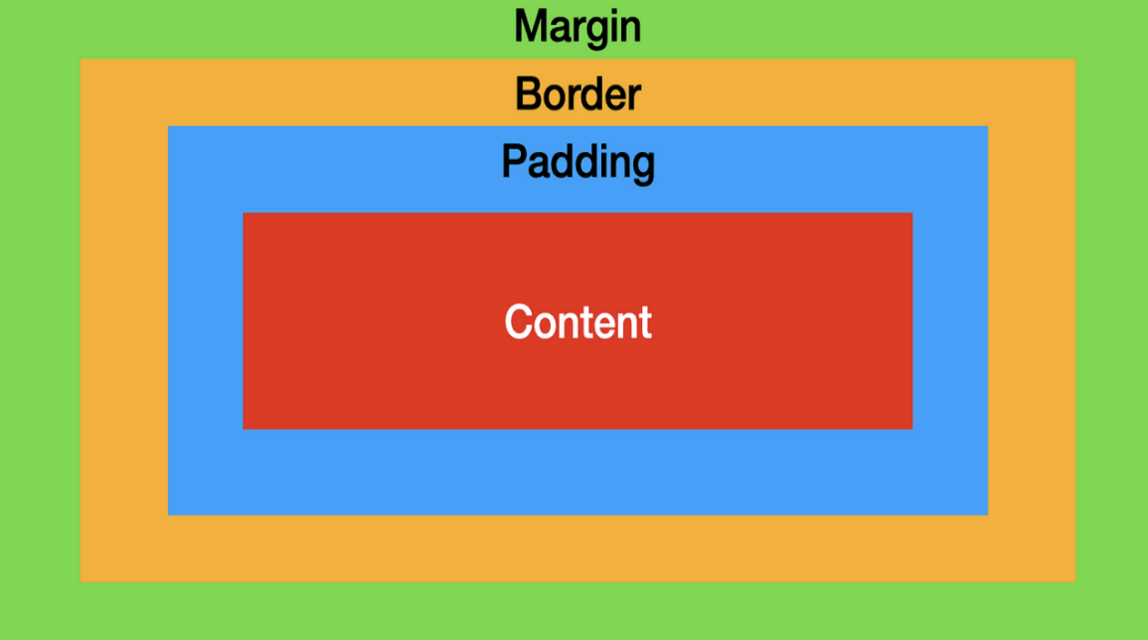
1. BoxModel

Slide 4

Height
Width

Slide 5
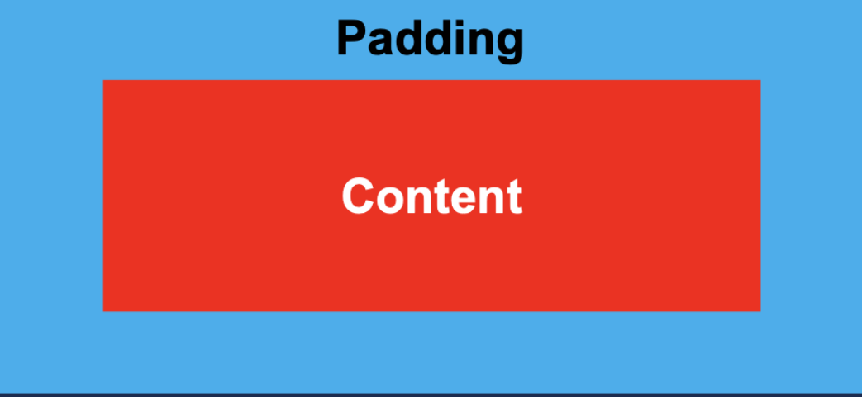

Slide 6
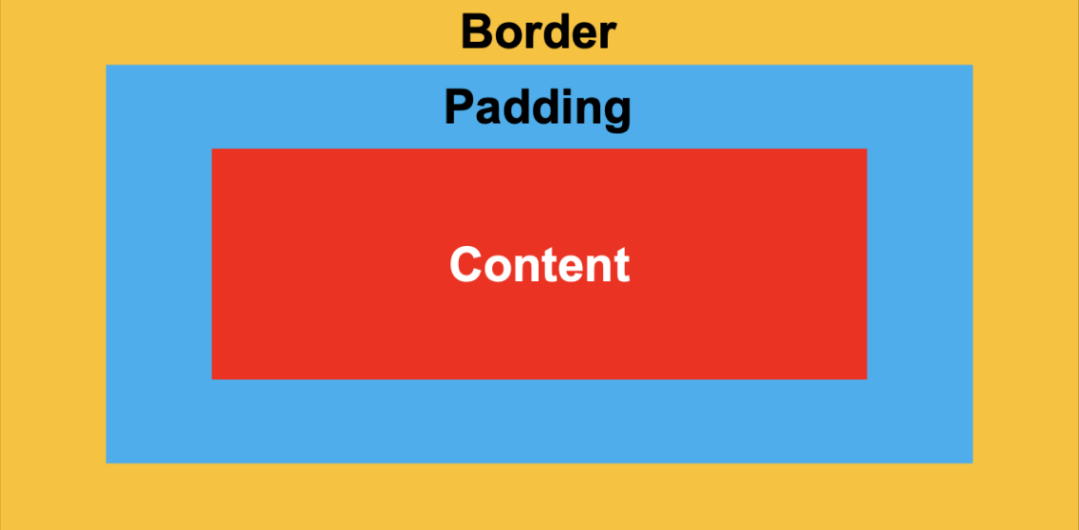

Slide 7
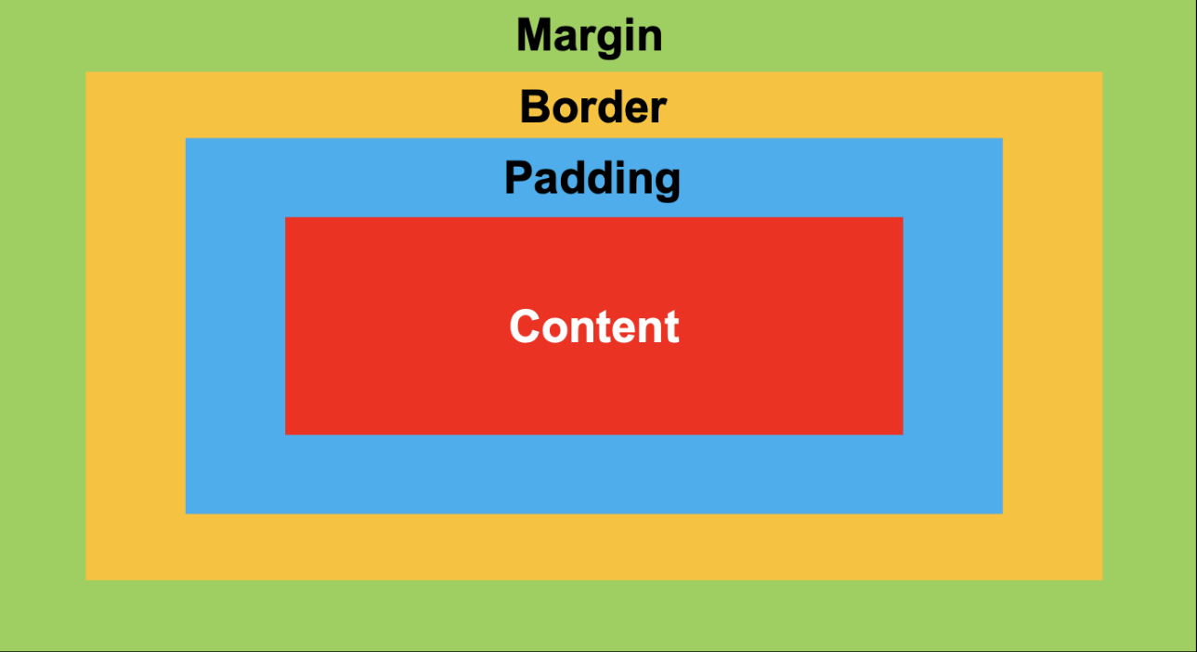

Slide 8
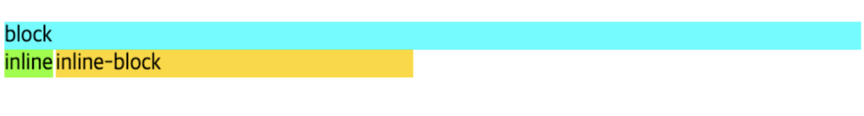
2. Display
display : block; 설정하지 않아도 갖는 기본 값.(태그에 따라 다를 수 있음)Width100%
display : none; 렌더링 하지 않음
display : inline; 컨텐츠를 감쌀 정도, 크기조정 불가
display : inline-block; Inline+block
display : flex;

Slide 9
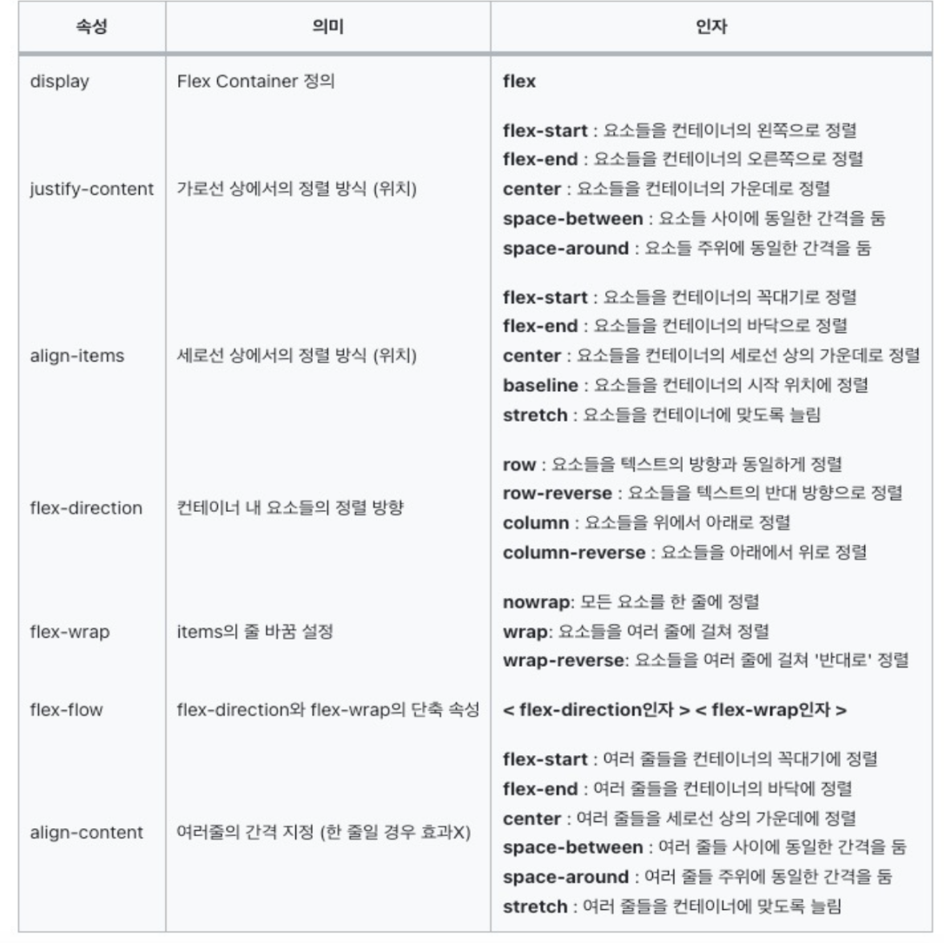
https://flexboxfroggy.com/#ko
display : flex;
flex-direction
flex-wrap
justify-content
align-items
Justify-conten랑 align-items는 가로 기준임.
Flex-driection을 cloumn으로 바꾸면
align-items이 가로 Justify-conten가 세로가 됨.

Slide 10
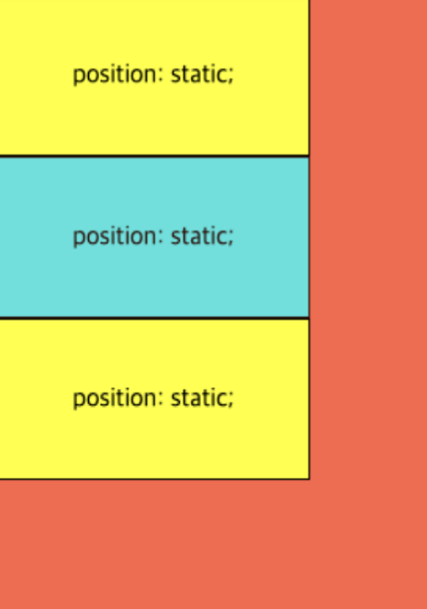
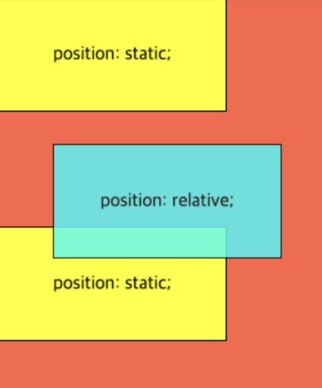
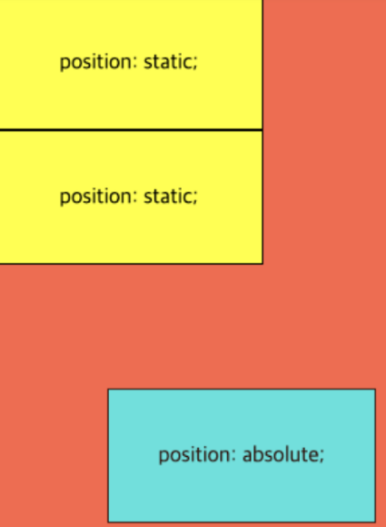
3. Position
position : static;
position : relative;
position : absolute;

Slide 11
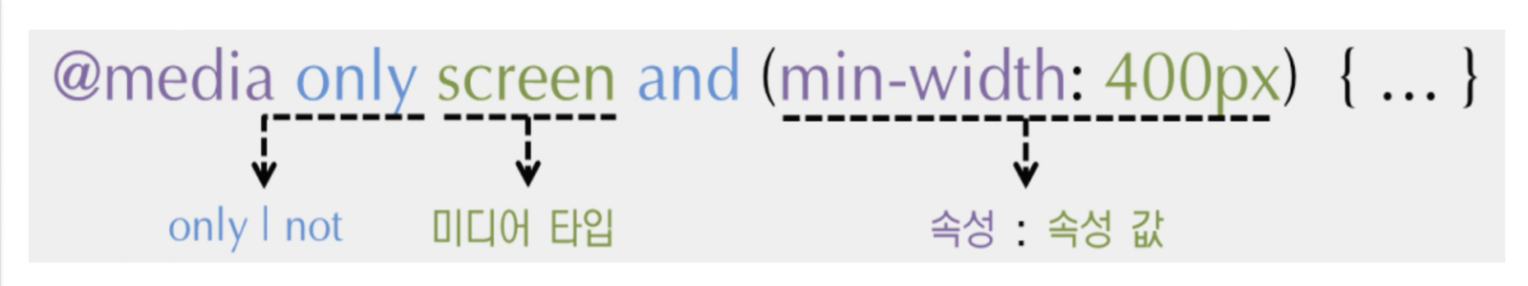
3. 반응형 구축
https://maplestoryworlds.nexon.com/ko/play/8d51c0c6c333483c91e345ff0184e5b8/

Slide 12
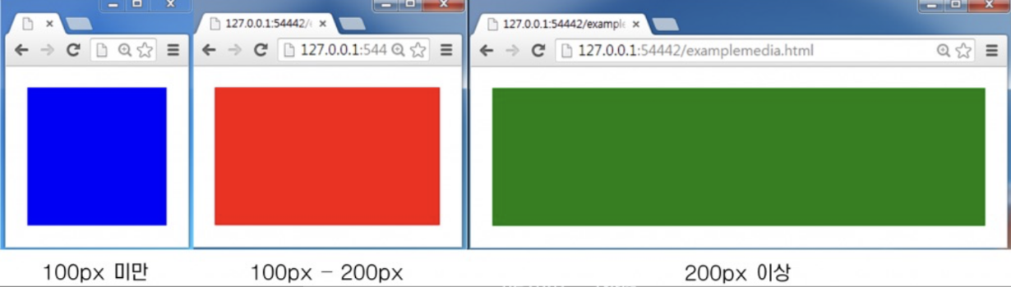
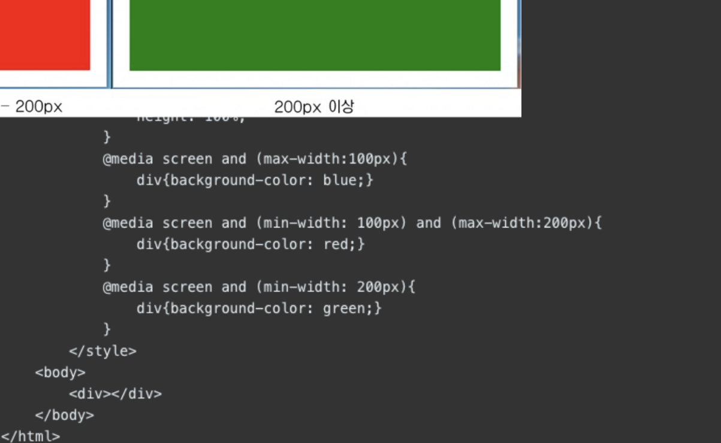

Slide 13

3. Git
소스 코드 관리를 위한 버전 관리 시스템
버전관리 시스템이란?
- 파일의 변화를 시간에 따라 기록하여
- 특정 시점의 버전을 불러올 수 있는 시스템

Slide 14

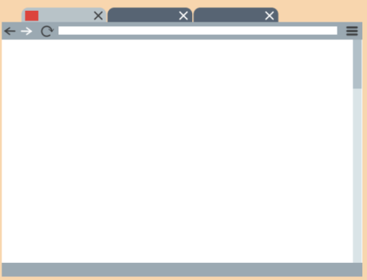
Git에 관한 간단한 개념
프로젝트시작

Slide 15
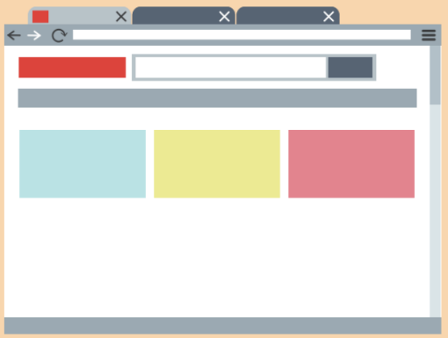
Git에 관한 간단한 개념
프로젝트시작
이미지 추가

Slide 16
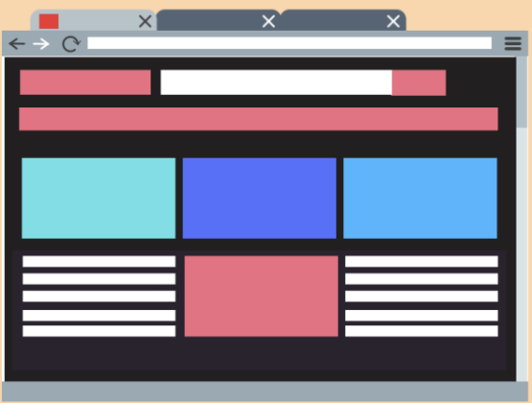
Git에 관한 간단한 개념
프로젝트시작
이미지 추가
다크모드 변경

Slide 17
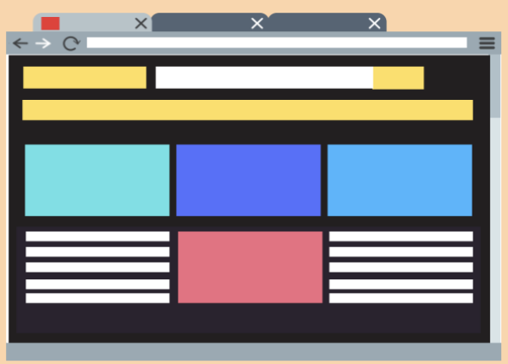
Git에 관한 간단한 개념
프로젝트시작
이미지 추가
다크모드 변경
Navbar 수정

Slide 18

Git에 관한 간단한 개념
프로젝트시작
이미지 추가
다크모드 변경
Navbar 수정
다크모드가 너무 어두워요.
라이트모드로 해주세요

Slide 19
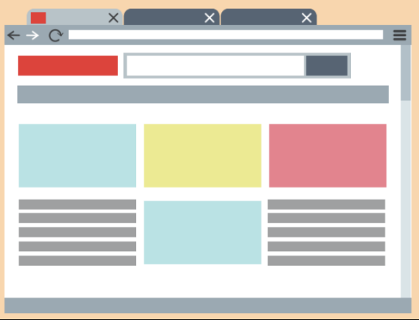

Git에 관한 간단한 개념
프로젝트시작
이미지 추가
다크모드 변경
Navbar 수정

Slide 20

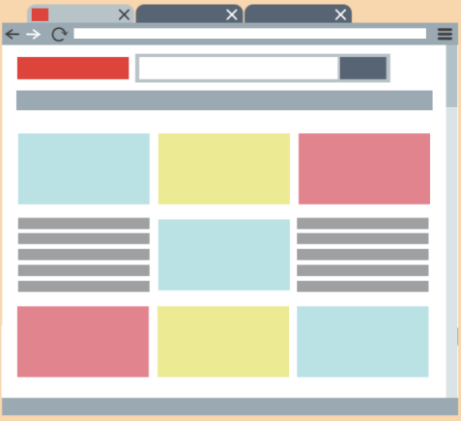
Git에 관한 간단한 개념
프로젝트시작
이미지 추가
다크모드 변경
Navbar 수정
하단 글 추가

Slide 21
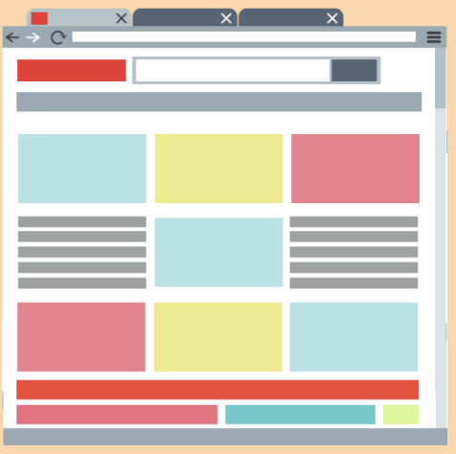
Git에 관한 간단한 개념
프로젝트시작
이미지 추가
다크모드 변경
Navbar 수정
하단 글 추가
BottomBar 추가

Slide 22

Git에 관한 간단한 개념
프로젝트시작
이미지 추가
다크모드 변경
Navbar 수정
하단 글 추가
BottomBar 추가
다시보니까 다크모드가 이쁘네 ㅎ
다크모드로 해줘요~

Slide 23
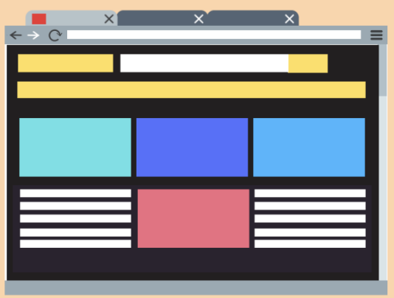
Git에 관한 간단한 개념
프로젝트시작
이미지 추가
다크모드 변경
Navbar 수정
하단 글 추가
BottomBar 추가

Slide 24
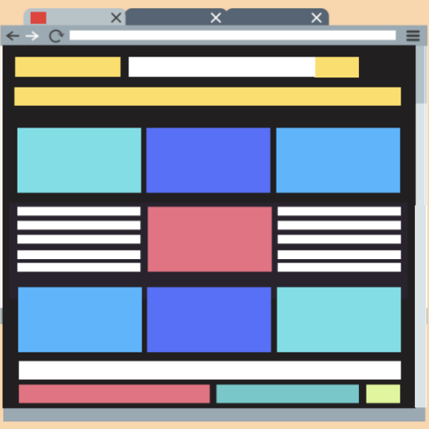
Git에 관한 간단한 개념
프로젝트시작
이미지 추가
다크모드 변경
Navbar 수정
합체
하단 글 추가
BottomBar 추가

Slide 25
용어 정리
프로젝트시작
이미지 추가
다크모드 변경
Navbar 수정
합체
병합
(Merge)
브랜치합치기
커밋
(Commit)
체크포인트
하단 글 추가
BottomBar 추가
브랜치
(Branch)
분기점

Slide 26
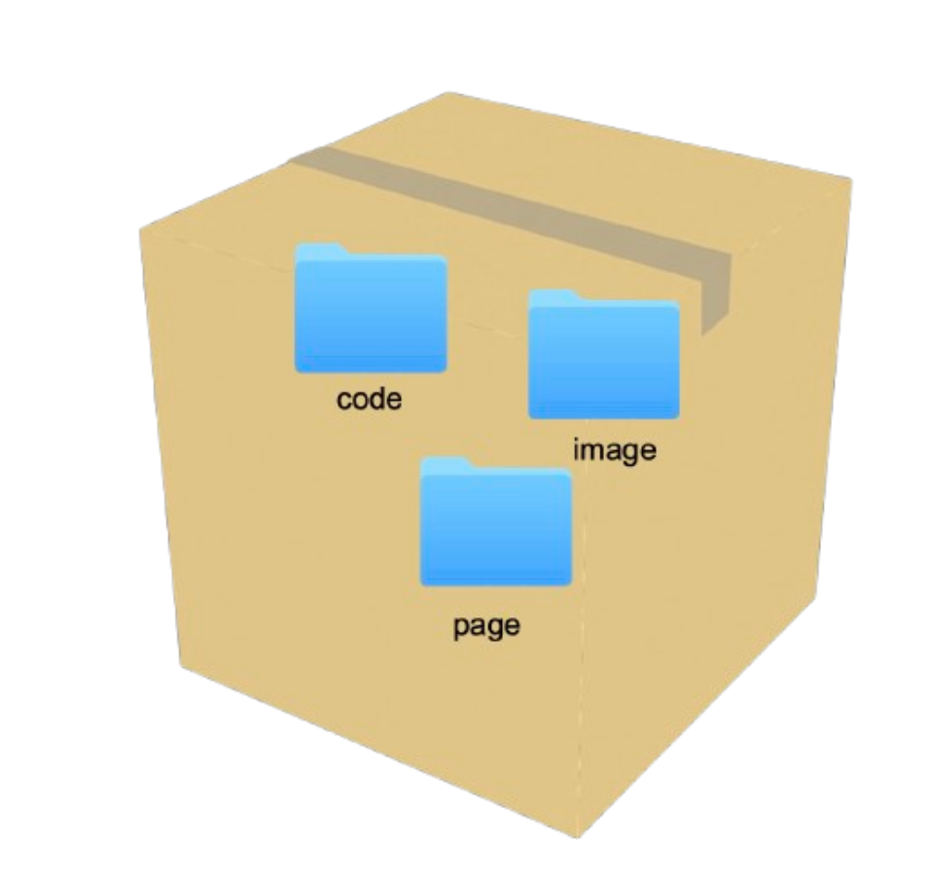
용어 정리
레포지터리
(Repository)
저장소

Slide 27
용어 정리
Git을 잘 다루기 위해 알아야 하는 것
레포지터리 생성하기
커밋 만들기
브랜치 만들기
병합하기

Slide 28
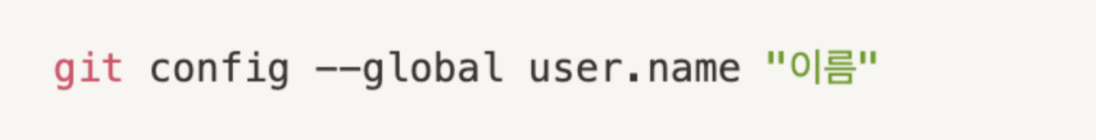
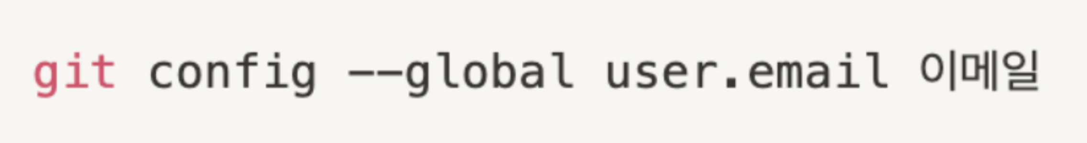
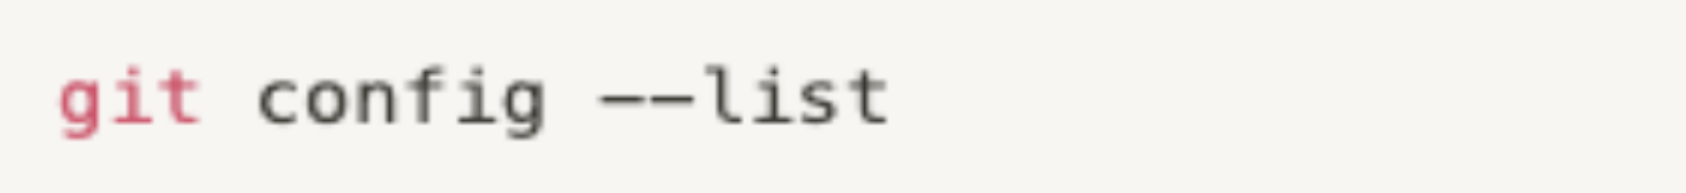
Git 사전작업
이름 설정 명령어
이메일 설정 명령어 이메일 : Github 가입 이메일
설정 확인

Slide 29
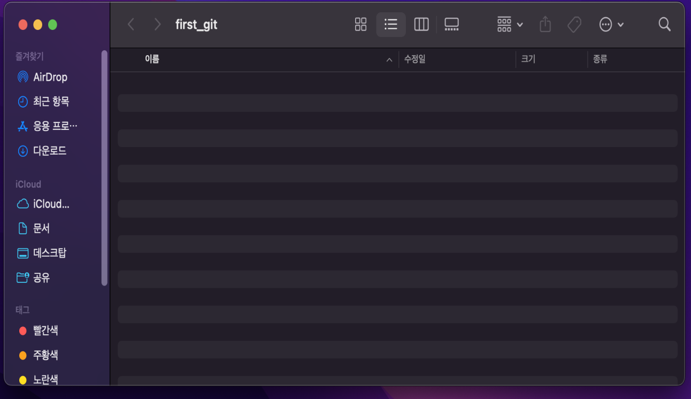
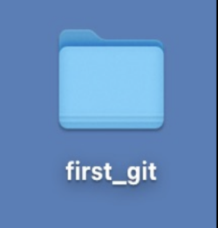
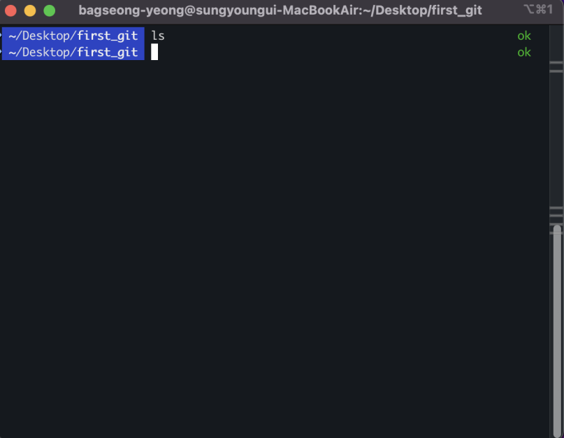
레포지터리 만들기
준비물 : 빈 폴더

Slide 30
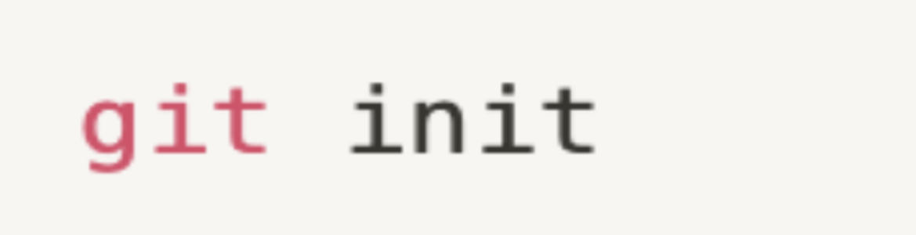
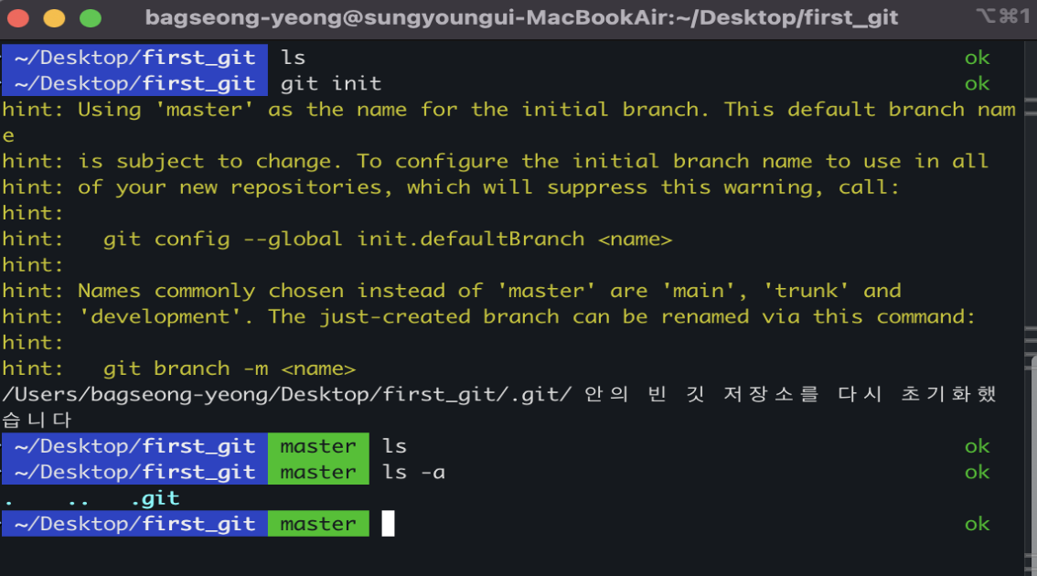
레포지터리 만들기
Git이 관리할 수 있도록 초기화하는 명령어

Slide 31
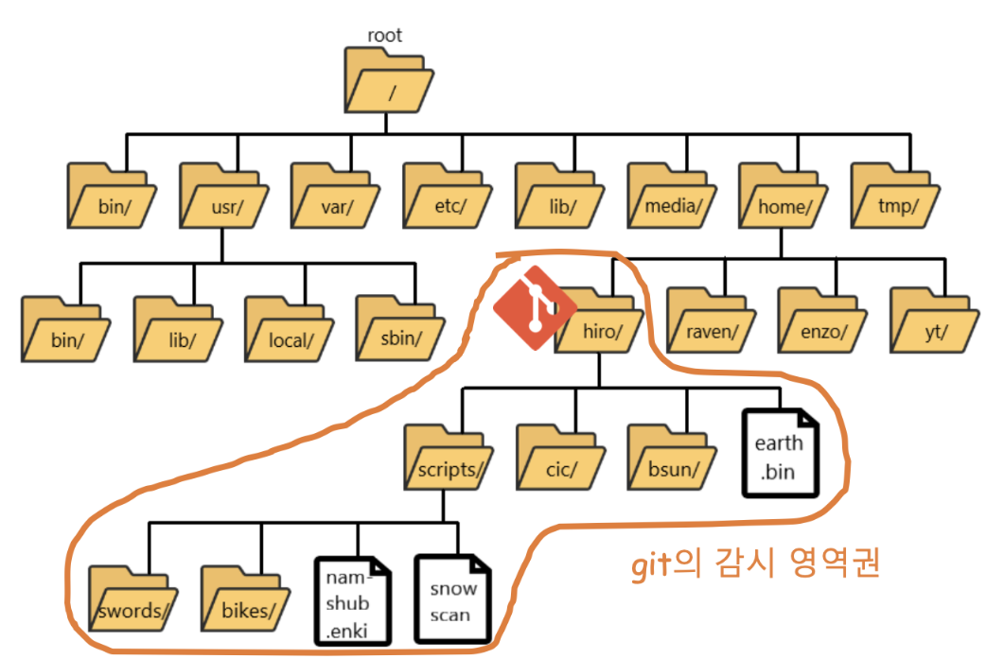
레포지터리 만들기
레포지터지를 만들면 어떻게 될까?

Slide 32
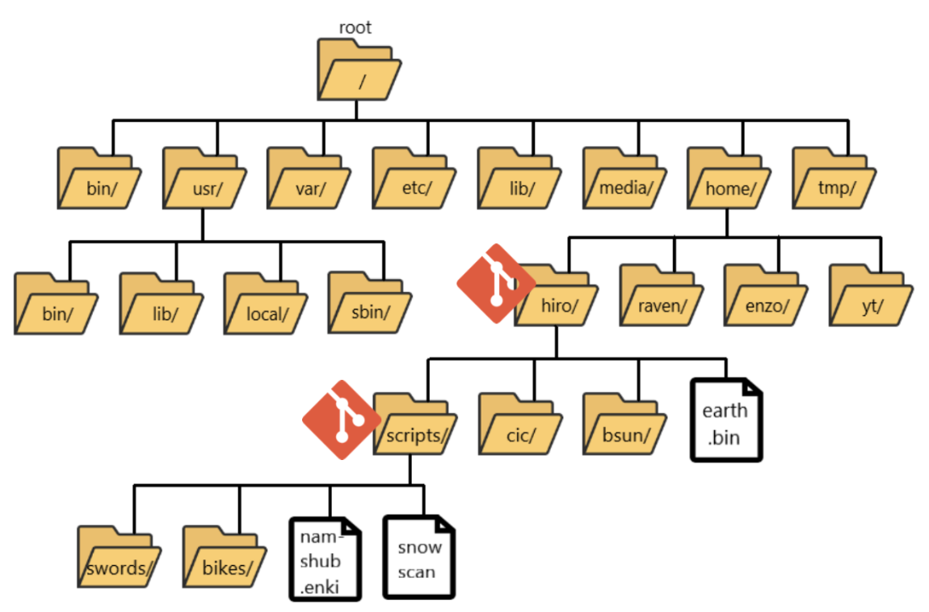
레포지터리 만들기
레포지터지를 생성 시 주의할 점
레포지터리 영역 안에
다른 레포지터리를
생성하지 말 것

Slide 33
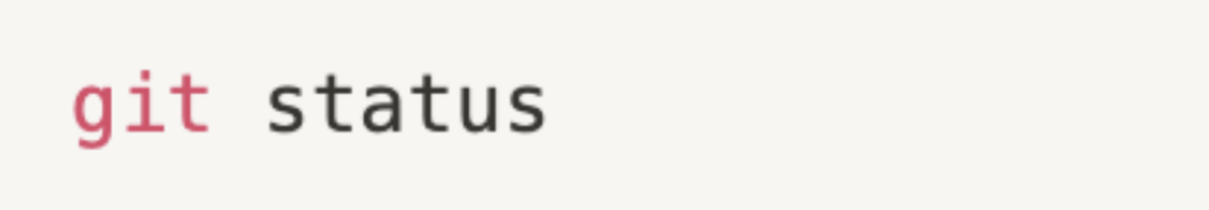
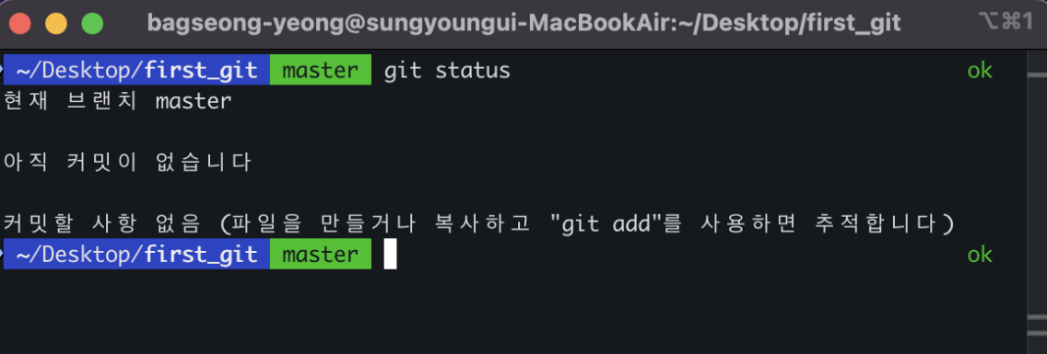
레포지터리 만들기
레포지터지의 상태 확인하기

Slide 34
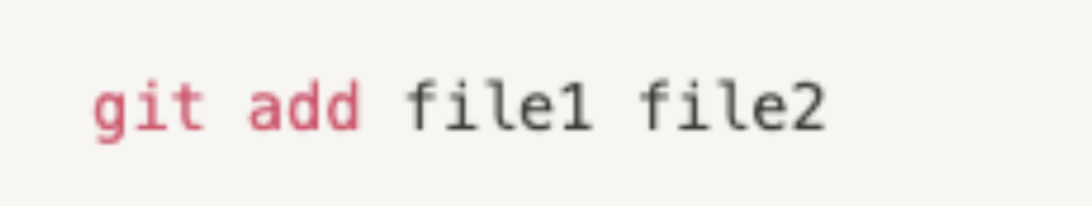
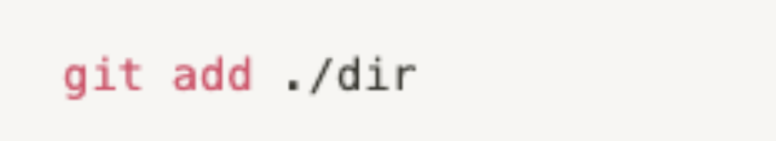
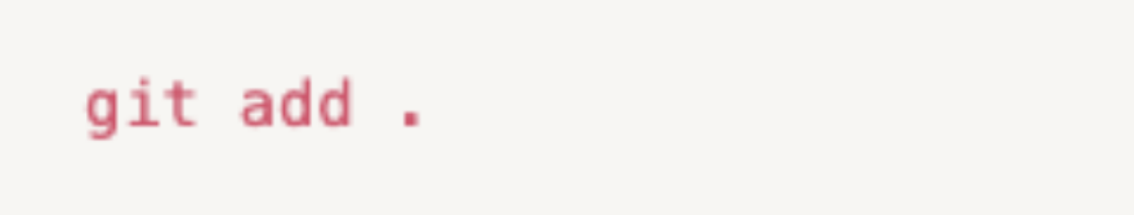
커밋 만들기
각각의 파일을 하나씩 add
디렉토리 변화 전체를 add
현재 디렉토리 변화 전체를 add

Slide 35
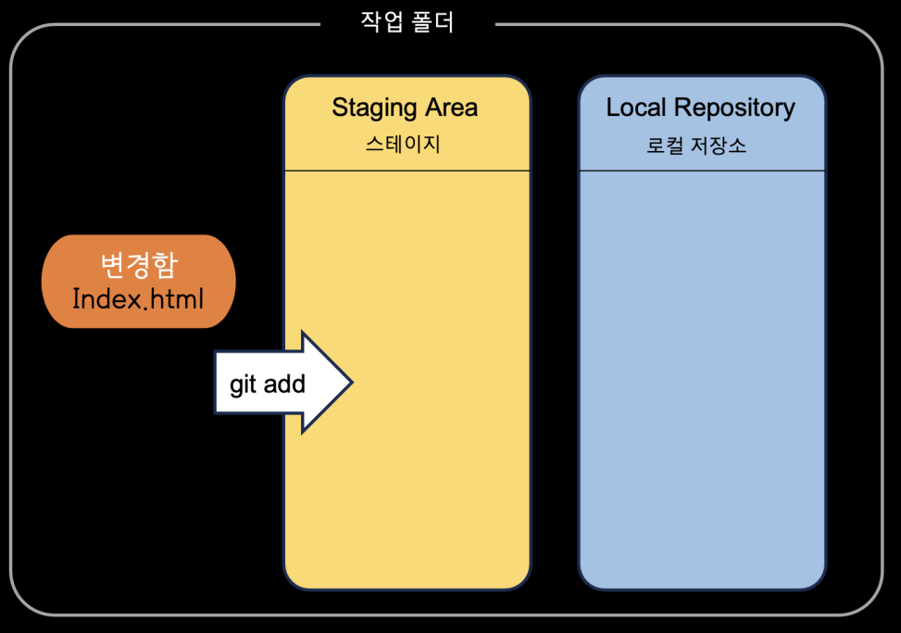
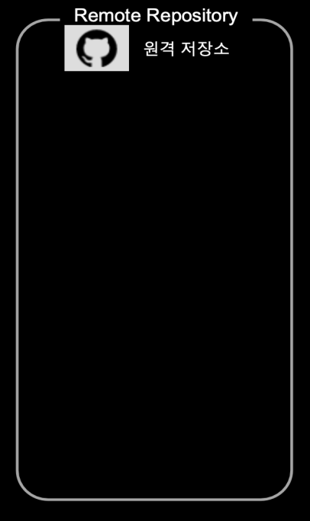
작업폴더(Working Directory) 구성

Slide 36
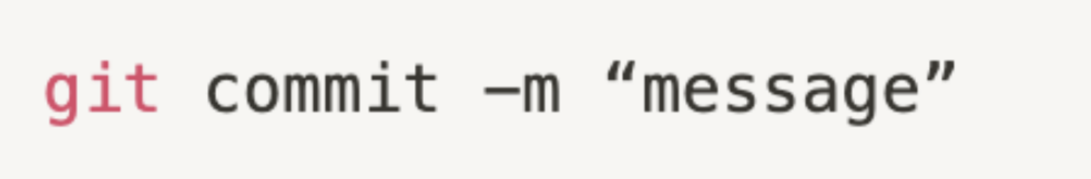
커밋 만들기
-m : 메세지 옵션

Slide 37
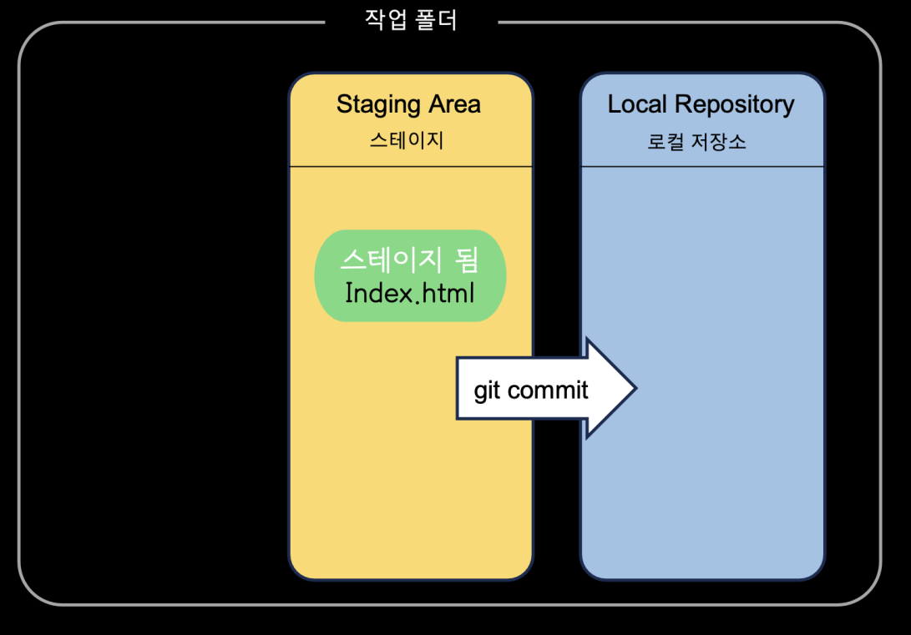
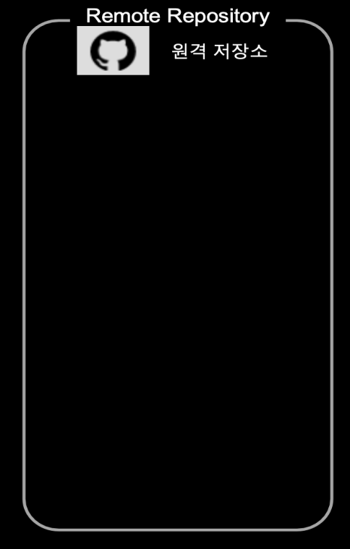
커밋 만들기
반드시 !! add를 먼저 하고 commit을 하자!!!

Slide 38
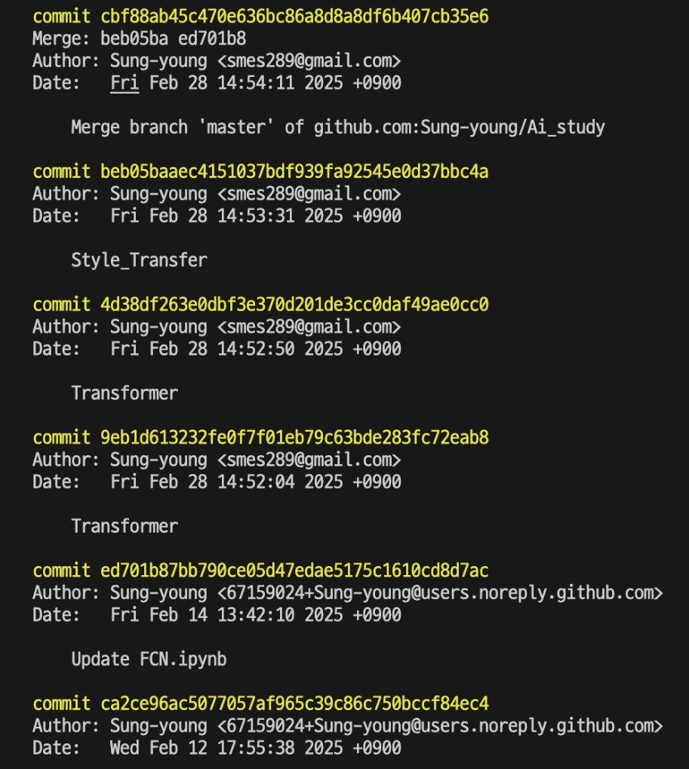
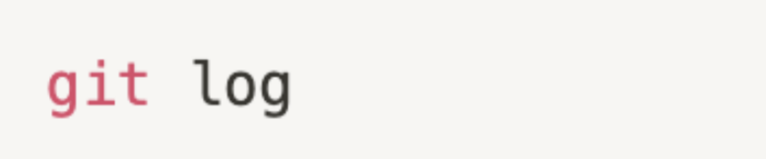
커밋 만들기
커밋 기록을 확인하고 싶다면?

Slide 39
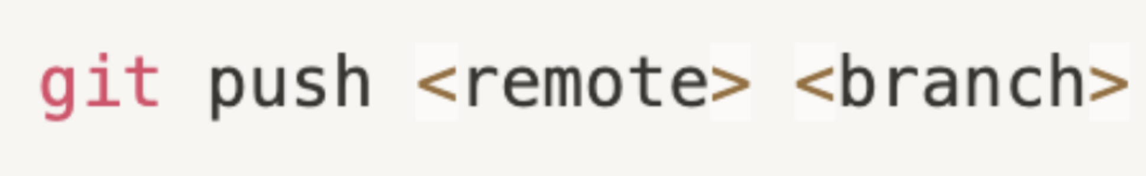
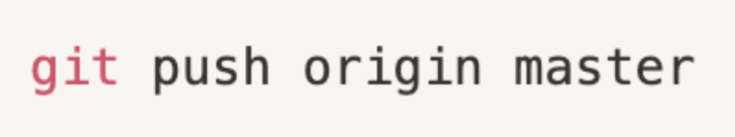
커밋 만들기
remote : 푸시를 행할 원격 저장소
branch 푸시할 로컬 브랜치
로컬 저장소의 커밋된 모든 내용이 원격
저장소로 올라간다.

Slide 40
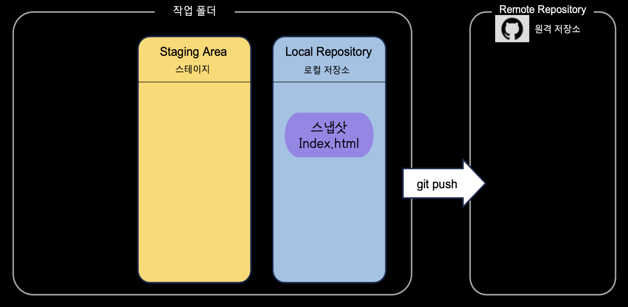
커밋 만들기

Slide 41
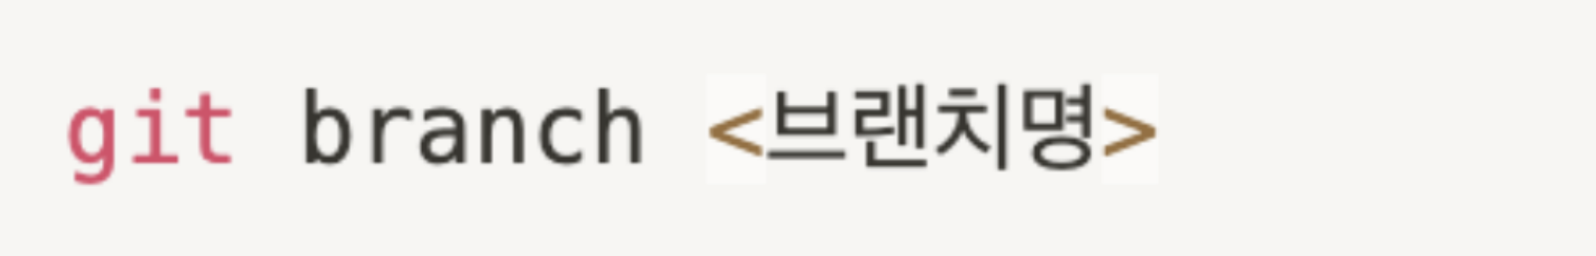
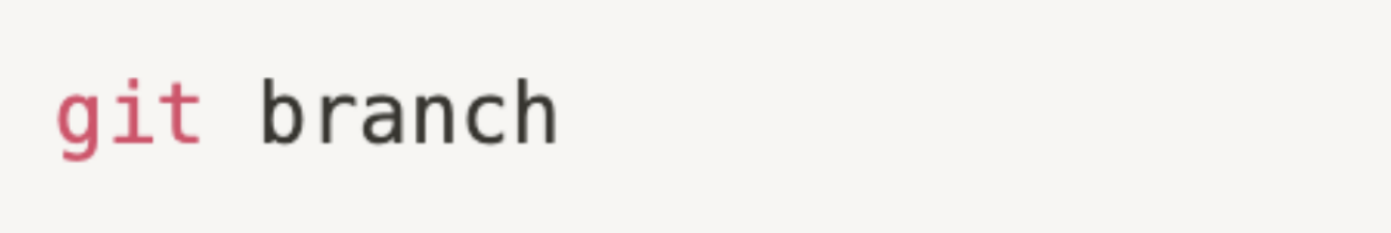
브랜치 만들기
브랜치 만들기
생성된 브랜치 목록 확인하기

Slide 42
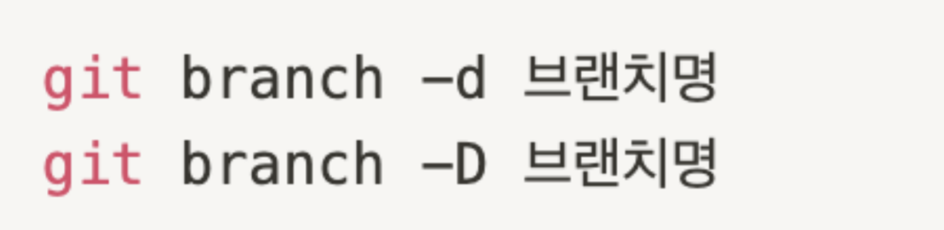
브랜치 만들기
브랜치 삭제하기

Slide 43


브랜치 만들기
브랜치 이동하기

Slide 44


병합

Slide 45


Github에 프로젝트 올리기

Slide 46


Github에 프로젝트 올리기

Slide 47




Github에 프로젝트 올리기
1. Github에서 레포지터리 만들기

Slide 48

Github에 프로젝트 올리기

Slide 49

Github에 프로젝트 올리기
remote 설정
git push

Slide 50
Github에 프로젝트 올리기
git clone
git pull
원격 레포지터리를 통으로
가져오는 개념
프로젝트를 처음 투입될 때 사용
원격 레포지터리의 내용을
현재 브랜치와 병합해줌
프로젝트의 변경 사항을
반영해야 할때 사용

Slide 51


Github에서 프로젝트 받아오기

Slide 52

Github의 특별한 기능
1. [Github name].github.io 레포지터리 만들기
(public으로 만들어야 함)
2. index.html를 만든 후 push 하기
3. 브라우저에 [Github name].github.io을
입력하기

Slide 53
과제 공지!!
자기소개 페이지 만들기
지금까지 배운 html, css를 적극 활용하여 본인을 소개하는 웹페이지를
만들어봅시다.
난 javascript도 할 수 있는데? 하시면 javascript도 사용하셔도 됩니다.
단, 인터넷에 공개된 템플릿의 사용은 금지합니다.
적발 시 벌칙이 있으니 주의하세요.

Slide 54


과제 공지!!
단순히 만들기만 하면 재미 없겠죠?
방금 배운 github.io을 이용해 페이지를 배포까지 해봅시다.
기간 : 3월 26일 낮3시

Slide 55
끝

